Slide 1
LPIC-1. Examen 101. Objectius 103.2
LPI 103.3 Processar fluxos de text utilitzant filtres
http://acacha.org/mediawiki/index.php/LPI_103.2
Notes:
Presentació: Nom. Index de les tres parts de la prova?
OBJECTIU: comprovació de l'aptitud pedagògica de l'aspirant i el seu domini de les tècniques necessàries per a l'exercici docent
CONCLUSIÓ: Degut a que el temps per aquesta prova es limitat, em centraré en les parts de la programació que són competència directa del professor i només esmentaré de forma ràpida les qüestions que venen fixades de forma normativa per alguns dels ents reguladors dels Cfs.
El meu objectiu és intentar demostrar en aquest temps límitat la meva capacitat com a docent, que puc ser bon comunicador, amb iniciativa i creativitat, sensible amb la diversitat a l'aula i als conflictes i/o problemes que poden sortir i que obviament predisposat a la innovació i adaptació a les circumstàncies

Slide 2
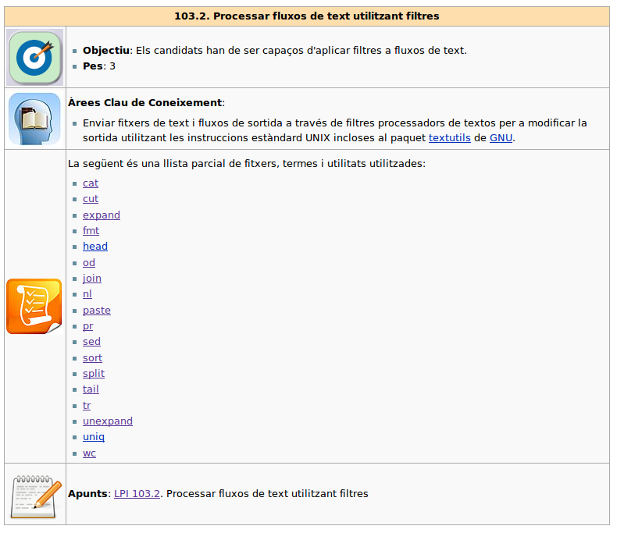
Objectius

Slide 3


Paquet textutils
Ara és un tercera part del paquet coreutils:
  Shellutils ( LPI 103.1)
  Textutils (LPI 103.2)
  Fileutils (LPI 103.3)
$ sudo apt-get install textutils
S'està llegint la llista de paquets... Fet
S'està construint l'arbre de dependències
S'està llegint la informació de l'estat... Fet
Nota: s'està seleccionant coreutils en comptes de textutils
coreutils ja es troba en la versió més recent.
0 actualitzats, 0 nous a instal·lar, 0 a suprimir i 0 no actualitzats.

Slide 4
man versus info
Coreutils és un paquet de GNU
  Les ordres de coreutils tenen tant man com info.
  Al tractar-se però d'eines de GNU, trobareu més informació a les pàgines info
  Cal tenir en compte que per consultar les pàgines info cal
    $ info coreutils cat
  man a la wiki del curs
  info a la wiki del curs

Slide 5
cat
$ cat numeros persones
10
9
15
ana
pep
Josep
$ cat primer.txt segon.txt > combinat.txt
cat (concatenate)
  Concatena fitxers
  Resultat a la sortida estàndard
  Suporta un nombre arbitrari de fitxers:
  Pot concatenar només un fitxer --> Consultar el fitxer:
    Per a fitxers grans és més recomanable un "paginador" com les ordres more i less.
$ cat fitxer1.txt fitxer2.txt fitxer3.txt ...
$ cat /etc/passwd

Slide 6
cat
Opcions
  Mostrar on s'acaben les línies (--show-ends) amb un dolar:
  Mostrar números de línia:
  Comprimir múltiples línies en blanc (-s o--squeeze-blank):
$ cat -E fitxer1 fitxer2
$ cat -n fitxer2
$ cat -s Fitxer amb espais

Slide 7
cat
  Mostrar caràcters especials. Per exemple el tabulador:
  Copiar l'entrada estàndard a la sortida estàndard
  L'ordre tac concatena al reves
$ cat -T fitxer3
1^Iun
2^Idos
3^Itres
4^Iquatre
Els tabuladors es mostren com ^I. El fitxer original és:
$ cat fitxer3
1 un
2 dos
3 tres
4 quatre
$ cat
$ tac fitxer2.txt fitxer1.txt > combinat.txt

Slide 8
cat
$ echo "--------" | cat numeros1 - numeros2
1
2
3
--------
un
dos
tres
Caràcter -
$ cat numeros1 - numeros2 < numeros3
1
2
3
4
1 un
2 dos
3 tres
4 quatre
un
dos
tres
quatre

Slide 9


cut
cut (tallar)
  Extreu porcions de text de les línies de l'entrada estàndard i les mostra per la sortida estàndard.
  3 opcions:
    Per bytes: opció -b (--bytes=list) extreu la llista de bytes especificats del fitxer d'entrada.
    Per caràcters: opció -c (--characters=list) extreu la llista de caràcters especificats. Bytes i caràcters acostumen a ser el mateix a no ser que s'utilitzi una codificació de caràcters multibyte.
    Per camps: opció -f (--fields=list) mostra la llista de camps especificats del fitxer d'entrada. Per defecte el separador de camps és el tabulador. Es poden especificar altres separadors de camp amb l'opció -d char o --delim=char o --delimiter=char.

Slide 10
cut
Exemples de llistes:
  2: Especifica el segon camp, caràcter o byte
  2-6: Un rang (de 2 a 6)
  -4 o 4- o 4+: un rang obert
  Extreure els camps 3 i 5 d'un fitxer separat per :
  Altres exemples:
  Opcions:
    -s o --only-delimited: cut no mostra les línies que no contenen el delimitador en cas d'extracció de camps.
$ cut -d: -f3,5 /etc/passwd
$ date | cut -c12-19
6:48:25
$ ifconfig eth0 | grep HWaddr | \
cut -d “ “ -f 11
00:0C:76:96:A3:73

Slide 11
Expand i unexpand
Converteixen tabuladors en espais i viceversa:
  Permet agrupar una sèrie d'espais en tabuladors
  Els tabuladors són més útils que els espais per tal de navegar còmodament pels fitxers
  unexpand: espais a tabuladors
  expand: tabuladors a espais
$ echo " asdf sdf" | unexpand |cat -T -
^I^I asdf sdf

Slide 12
fmt
Permet formatar fitxers
  Formata paràgrafs, amb línies massa llargues
  La mida màxima d'una línia és 75 caràcters.
  Es pot canviar la mida màxima de línia amb l'opció -w
  Consulteu fmt a la wiki del curs
$ fmt -w 30 tirant
Molt excel·lent, virtuós
e gloriós Príncep, Rei
expectant: Jatsia per vulgada
fama fos informat de vostres
virtuts, molt majorment ara
he hagut notícia d'aquelles,
per vostra senyoria voler-me
...

Slide 13
head i tail
Mostren l'inici (head=cap) i el final (tail=cua) d'un fitxer
  10 línies per defecte.
  Es pot modificar la quantitat d'informació mostrada per número de línies o per mida:
    Per mida en bytes. -c num o --bytes=num: Mostra els primers num bytes
    Per número de línies. -n num o --lines=num: Mostra les primeres num línies.
  Fitxers de log:
$ sudo head /var/log/syslog
$ sudo tail /var/log/syslog
$ tail -f /var/log/syslog
La opció --pid=pid permet finalitzar -f quan un procés acaba

Slide 14
od
Permet consultar fitxers binaris
  Els fitxer de tipus text es poden mostrar de forma senzilla per la línia de comandes amb comandes com cat, more o less.
  En canvi els fitxers binaris mostraran caràcters estranys (garbage characters) si els mostreu amb aquest tipus de comandes (recordeu l'ordre reset per fer neteja)
$ cat /bin/ls
$ od /bin/ls
0000000 042577 043114 000401 000001 000000 000000 000000 000000
0000020 000002 000003 000001 000000 115440 004004 000064 000000
...

Slide 15
od
Mostra fitxers binaris en octal i altres formats
  Els fitxers de text també es poden mostrar amb od
  Hi ha una codificació de caràcters:
  La primera columna és la posició
  La resta de columnes és el contingut
$ cat numeros
1
2
3
4
5
6
7
$ od numeros
0000000 005061 005062 005063 005064 005065 005066 005067
0000016

Slide 16
od
Codificació ascii en octal
$ sudo atp-get install ascii
$ ascii -o
0 NUL 20 DLE 40 60 0 100 @ 120 P 140 ` 160 p
1 SOH 21 DC1 41 ! 61 1 101 A 121 Q 141 a 161 q
2 STX 22 DC2 42 " 62 2 102 B 122 R 142 b 162 r
3 ETX 23 DC3 43 # 63 3 103 C 123 S 143 c 163 s
4 EOT 24 DC4 44 $ 64 4 104 D 124 T 144 d 164 t
5 ENQ 25 NAK 45 % 65 5 105 E 125 U 145 e 165 u
6 ACK 26 SYN 46 & 66 6 106 F 126 V 146 f 166 v
7 BEL 27 ETB 47 ' 67 7 107 G 127 W 147 g 167 w
10 BS 30 CAN 50 ( 70 8 110 H 130 X 150 h 170 x
11 HT 31 EM 51 ) 71 9 111 I 131 Y 151 i 171 y
12 LF 32 SUB 52 * 72 : 112 J 132 Z 152 j 172 z
13 VT 33 ESC 53 + 73 ; 113 K 133 [ 153 k 173 {
14 FF 34 FS 54 , 74 < 114 L 134 \ 154 l 174 |
15 CR 35 GS 55 - 75 = 115 M 135 ] 155 m 175 }
16 SO 36 RS 56 . 76 > 116 N 136 ^ 156 n 176 ~
17 SI 37 US 57 / 77 ? 117 O 137 _ 157 o 177 DEL
$ locale
$ man utf-8
Part de utf-8 és compatible amb ASCII

Slide 17
od
Altres formats
  Hexadecimal
  decimal
$ od -t x numeros
0000000 0a320a31 0a340a33 0a360a35 00000a37
0000016
$ ascii -x
...
1 SOH 11 DC1 21 ! 31 1 41 A 51 Q 61 a 71 q
2 STX 12 DC2 22 " 32 2 42 B 52 R 62 b 72 r
3 ETX 13 DC3 23 # 33 3 43 C 53 S 63 c 73 s
4 EOT 14 DC4 24 $ 34 4 44 D 54 T 64 d 74 t
5 ENQ 15 NAK 25 % 35 5 45 E 55 U 65 e 75 u
6 ACK 16 SYN 26 & 36 6 46 F 56 V 66 f 76 v
7 BEL 17 ETB 27 ' 37 7 47 G 57 W 67 g 77 w
$ od -t d numeros
0000000 171051569 171182643 171313717 2615
0000016
$ od -t a numeros
0000000 1 nl 2 nl 3 nl 4 nl 5 nl 6 nl 7 nl
0000016

Slide 18
join
Combina fitxers segons un camp
  El camp per defecte és el primer
  Camps separats per espais
$ cat telefons.txt
93-894-56-45 Linus Torvalds
977-44-45-34 Richard Stallman
93-144-56-51 Pepe Pardo Jeans
93-345-53-21 George Orwell
$ cat grups_telefons.txt
93-894-56-45 Grup1
977-44-45-34 Grup1
93-144-56-51 Grup3
93-345-53-21 Grup2
Podeu combinar els dos fitxers amb:
$ join telefons.txt grups_telefons.txt
93-894-56-45 Linus Torvalds Grup1
977-44-45-34 Richard Stallman Grup1
93-144-56-51 Pepe Pardo Jeans Grup3
93-345-53-21 George Orwell Grup2

Slide 19


join
  Per defecte join utilitza el primer camp com a camp coincident. Es poden especificar altres camps de la següent forma (un exemple):
    -1 3 -2 2: El camp 3 del primer fitxer amb el camp 2 del primer fitxer
    -1 1 -2 1: Aquesta és la opció per defecte: el camp 1 del primer i segon fitxer.
  Podeu fer que join ignori majúscules i minúscules (per defecte és case sensitive) amb l'opció -i.
  Amb l'opció -o FORMAT' es poden especificar opcions més complexes per a la sortida (resultat de la comanda)
  La comanda join és la comanda principal per manipular fitxers com a base de dades.
IMPORTANT: Cal que els dos fitxers tinguin els camps clau o camps a coincidir en el mateix ordre. Sovint s'utilitza prèviament la comanda sort per tal de complir amb aquest requisit.

Slide 20
nl
Mostra números de línia (number lines)
  També hi ha opcions amb cat, però ni són tant completes
$ nl /etc/group
1 root:x:0:
2 daemon:x:1:
3 bin:x:2:
4 sys:x:3:
5 adm:x:4:sergi,bego
6 tty:x:5:
7 disk:x:6:
8 lp:x:7:
9 mail:x:8:
10 news:x:9:
11 uucp:x:10:
$ cat -n /etc/group
$ cat -b /etc/group

Slide 21
nl
Estil de la numeració:
  Es pot canviar amb l'opció -b STYLE (--body-numbering=STYLE). Els estils són:
    a: números a totes les línies
    t: números a totes les línies no buides
    n: sense números (per defecte a les capçaleres i als peus de pàgina)
    pBRE: números només a les línies que coincideixen amb la expressió regular BRE
  Suporta capçaleres i peus de pàgina
  Consulteu el manual per a més opcions

Slide 22
paste
Fusiona els continguts de dos fitxers en una sola línia:
  Crear una sortida de dos columnes o dos files:
$ paste telefons.txt grups_telefons.txt
93-894-56-45 Linus Torvalds 93-894-56-45 Grup1
977-44-45-34 Richard Stallman 977-44-45-34 Grup1
93-144-56-51 Pepe Pardo Jeans 93-144-56-51 Grup3
93-345-53-21 George Orwell 93-345-53-21 Grup2
$ paste numeros numeros1
1 un
2 dos
3 tres
4 quatre
5 cinc
6 sis
$ paste -s numeros numeros1
1 2 3 4 5 6 7
un dos tres quatre cinc sis set

Slide 23
pr
pr (print)
  Prepara un text per a ser imprimit.
  Afegir pàgines, capçaleres i peus de pàgina
  Opcions:
    Columnes múltiples. -numcols o --columns=numcols: permet crear un text de múltiples columnes
    Doble espai. -d o --double-space: doble espai entre línies.
$ pr tirant | lpr

Slide 24
sed
sed (stream editor)
  Editor de flux de dades que ens permet dur a terme transformacions bàsiques de text en un flux d'entrada (un fitxer o una entrada des d'una canonada).
  Accions:
    Suprimir una línia determinada d’un fitxer
    Suprimir un conjunt de línies determinades.
    Suprimir línies que coincideixin amb un patró determinat.
    Reemplaçar una cadena de text.
    Afegir una línia després de cada línia de l’arxiu.
Sintaxi:
$ sed [opcions] -f script-file [fitxer-entrada]

Slide 25
sed
$ sed [opcions] script-text [fitxer-entrada]
Sintaxi 2:
  En els dos casos anteriors, [fitxer-entrada] és el camí (path) del fitxer que volem modificar. La comanda sed modifica el contingut d'un fitxer i envia els canvis per la sortida estàndard.
  Sed funciona mitjançant un conjunt d'ordres. Les ordres les podem especificar directament amb script-text o, mitjançant el paràmetre -f, podem utilitzar un fitxer que contingui les ordres. Normalment el conjunt d'ordres especificades directament es posen entre cometes simples.
  Algunes de les ordres més importants que podeu utilitzar amb sed són:

Slide 26
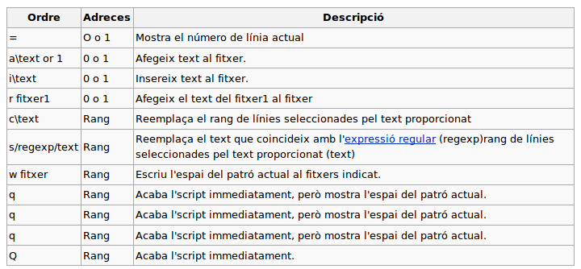
sed
Ordres de sed

Slide 27
sed
Exemples
  Cercar i reemplaçar només la primera coincidència de cada línia
  Cercar i reemplaçar totes les coincidències (g:global)
  Esborrar la línia 0 d'un fitxer:
  Esborrar els tres últims caràcters d'un fitxer:
$ sed ‘s/2008/2009/‘ calendari-2008.txt > calendari-2009.txt
$ sed ‘s/2008/2009/g‘ calendari-2008.txt > calendari-2009.txt
$ sed -i '10d' file
$ sed 's/...$//' exemple.txt > exemple_sense_tres_ultims_caracters.txt

Slide 28
sed
  Esborrar els 2 primers caràcters d'un fitxer
  Convertir de DOS a Unix
    Amb bash, per convertir de DOS a UNIX, escriviu:
      $ sed 's/^M$//' input.txt > output.txt
    Premeu Ctrl-V seguit de Ctrl-M per obtenir el patró del símbol especial.
    Per convertir de Unix a DOS:
      $ sed 's/$'"/`echo \\\r`/" input.txt > output.txt
    També podeu utilitzar tofrodos
$ sed 's/^..$//' exemple.txt > exemple_sense_tres_ultims_caracters.txt

Slide 29
sort
sort=ordenar en anglès
  Ordena les línies d’un fitxer d’entrada segons el criteri que indiquem.
  Podem ordenar alfabèticament o numèricament, ascendentment o descendentment, definir la part de la línia que s’ha de considerar per ordenar, etc...
  Ordenar un fitxer segons els contingut de tota la línia:
$ sort /etc/passwd | head
avahi-autoipd:x:104:110:Avahi autoip daemon,,,:/var/lib/avahi-autoipd:/bin/false
avahi:x:110:119:Avahi mDNS daemon,,,:/var/run/avahi-daemon:/bin/false
bin:x:2:2:bin:/bin:/bin/sh
backup:x:34:34:backup:/var/backups:/bin/sh
bego:x:1001:1001:Bego Solé,,,,:/home/bego:/bin/bash
...

Slide 30
sort
  Ordena numèricament (-n) pel tercer camp (paràmetre -k3), considerant que el caràcter separador de camps és : (paràmetre -t:):
  Ordena el resultat de ls -l /etc pel cinquè camp (la mida del fitxer) descendentment (paràmetre -r). Fem servir el separador de camps per defecte (un o més espais en blanc).
$ sort -t: -k3 -n /etc/passwd
$ ls -l /etc | sort -k5 -n -r | more

Slide 31
sort
Per ordenar un fitxer numèric:
$ cat numeros
10
23
3
4
54
8
12
11
34
Podem executar:
$ sort -g numeros
o
$ sort -n numeros

Slide 32
split

Slide 33
tr
tr (translate)
  Modifica o elimina caràcters de l'entrada estàndard.
  La sintaxi és la següent:
    SET1: El conjunt de caràcters a buscar per tal de ser reemplaçats.
    SET2: El conjunt de caràcters que reemplaçaran al SET1.
    Passar a minúscules:
$ tr [options] SET1 [SET2]
$ tr LTRSIM ltrsim < noms
linux torvalds
richard stallman
ian murdock
$ cat noms
Linux Torvalds
Richard Stallman
Ian Murdock

Slide 34
tr
$ tr -d a < noms
Linux Torvlds
Richrd Stllmn
In Murdock
  Eliminar caràcters
  Guardar el resultat en un fitxer:
  Passar un fitxer CSV a tabuladors
$ tr -d a < noms > noms_sense_a
$ tr , \\t < fitxerCSV.txt > fitxerTabuladors.txt
fitxerCSV.txt:
1,"2TESA","02","CA","29",2,5,,
1,"2TESA","02","CA",,4,1,,
2,"2ECOHU","02","CA","25",1,3,,
2,"2ECOHU","02","CA","25",2,3,,
6,"3ESC","01","CA","E17",1,8,,
6,"3ESC","01","CA","E17",3,4,,
6,"3ESC","01","CA","E17",5,5,,

Slide 35
tr
  Resultat:
1 "2TESA" "02" "CA" "29" 2 5
1 "2TESA" "02" "CA" 4 1
2 "2ECOHU" "02" "CA" "25" 1 3
2 "2ECOHU" "02" "CA" "25" 2 3
6 "3ESC" "01" "CA" "E17" 1 8
6 "3ESC" "01" "CA" "E17" 3 4
6 "3ESC" "01" "CA" "E17" 5 5

Slide 36
uniq
Elimina línies duplicades
  Només té en compte línies successives
$ cat shakespeare
To
be
or
not
to
be
that
is
the
question
$ uniq shakespeare
To
be
or
not
to
be
that
is
the
question
$ sort shakespeare.txt | uniq
be
is
not
or
question
that
the
to
To

Slide 37
wc
wc (word count)
  wc compte les paraules, així com també pot comptar línies, caràcters i bytes.
  Format:
    200 línies (es compten la quantitat de caràcters de nova línia)
    2100 paraules
    14965 bytes
  Es pot limitar la informació de la sortida amb:
    -l (--lines): mostra el número de línies.
    -w (--words): mostra el número de paraules.
    -c (--bytes): Mostra el número de bytes.
    -m (--chars): Mostra només els caràcters
$ wc fitxer.txt
200 2100 14965 fitxer.txt
Longitud de la línia més llarga
$ wc -L /etc/profile
70 /etc/profile

Slide 38

http://creativecommons.org/licenses/by/3.0/deed.ca

